Slide 1


1-mavzu. Kimyo fanini oʻqitishda differensial yondashuvni qoʻllash usullari
(2 soat nazariy mashgʻulot)

Slide 2
Reja:
Differensial ta’lim va individual yondashuv (Blended Learning).
Kimyo fanini oʻqitishda differensial yondashuvni qoʻllash usullari.

Slide 3
Har bir o‘quvchining bilim darajasini aniqlash uchun qanday metodlardan foydalanasiz?

Slide 4
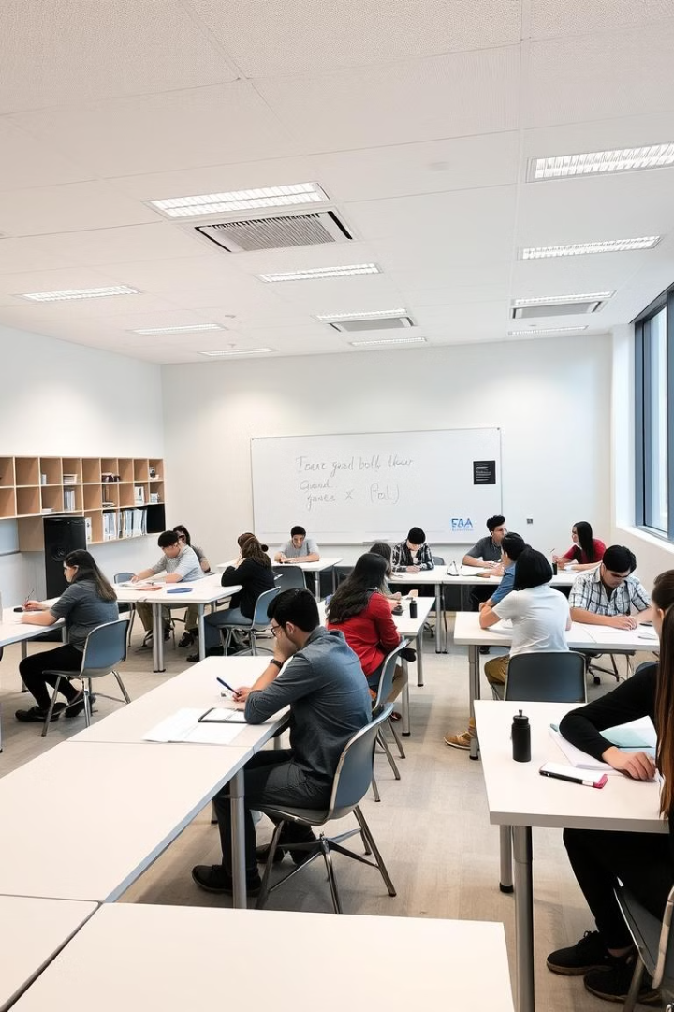
Differensial ta’lim va individual yondashuv (Blended Learning)
Zamonaviy ta’lim jarayonida o‘quvchilarning individual qobiliyatlarini hisobga olgan holda ta’lim ni tashkil etish muhim ahamiyat kasb etadi. Differensial ta’lim va individual yondashuv (Blended Learning) bu borada ta’lim samaradorligini oshirishning eng ilg‘or usullaridan biri sifatida tan olinadi. Ushbu usullar o‘quvchilarning turli xususiyatlarini inobatga olgan holda o‘qitish jarayonini moslashtirishni ko‘zda tutadi.

Slide 5
Differensial ta’limning shakllari va turlari
Differensial ta’lim
tushunchasi va mohiyati
Individualizatsiya
Differensiatsiya
Har bir o‘quvchining individual xususiyatlarini, qobiliyatlarini, bilim darajasini va ehtiyojlarini hisobga olgan holda ta’limni tashkil etishni nazarda tutadi. Bu o‘quvchilarning turli xil o‘rganish uslublariga moslashish va o‘qitish jarayonini moslashtirishni talab qiladi.
Har bir o‘quvchining ehtiyojlariga mos keladigan o‘quv materialini va vazifalarni taqdim etish.
o‘quvchilarni o‘qitishda ularning qobiliyatlari, bilim darajasi va ehtiyojlariga qarab turli xil uslublar va texnikalarni qo‘llash.
Guruhlarga bo‘lib o‘qitish
o‘quvchilarni qobiliyatlari, ehtiyojlari va o‘rganish uslublariga qarab guruhlarga bo‘lib o‘qitish.

Slide 6
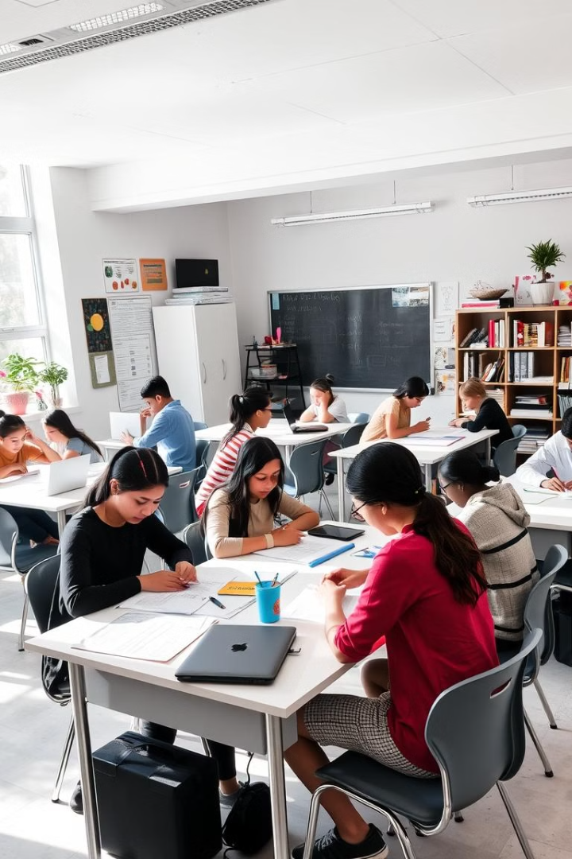
Differensial ta’limning asosiy tamoyillari
1
Farqlarni qabul qilish
2
Shaxsiylashtirish
Har bir o‘quvchiga mos keladigan o‘quv materialini tanlash va o‘qitish usullarini moslashtirish.
Har bir o‘quvchining o‘ziga xos xususiyatlariga e'tibor qaratish va farqlarni qabul qilish.
3
Motivatsiya
4
O‘rganish jarayonida yordam berish
O‘quvchilarni o‘rganishga rag'batlantirish va ularning o‘ziga bo‘lgan ishonchini oshirish.
O‘quvchilarga o‘rganishda qo‘llab-quvvatlash va yo‘l-yo‘riq ko‘rsatish.

Slide 7




Individual yondashuv (Blended Learning) uslubining mohiyati
Onlayn va oflayn
Mustaqil o‘rganish
o‘qitishning an’anaviy usullarini zamonaviy texnologiyalar bilan birlashtirish.
o‘quvchilar o‘ziga mos keladigan tezlikda va uslubda o‘rganish imkoniyatiga ega bo‘lishadi.
Guruhli o‘rganish
o‘quvchilar o‘zaro hamkorlik qilib, birgalikda o‘rganish imkoniyatiga ega bo‘lishadi.

Slide 8
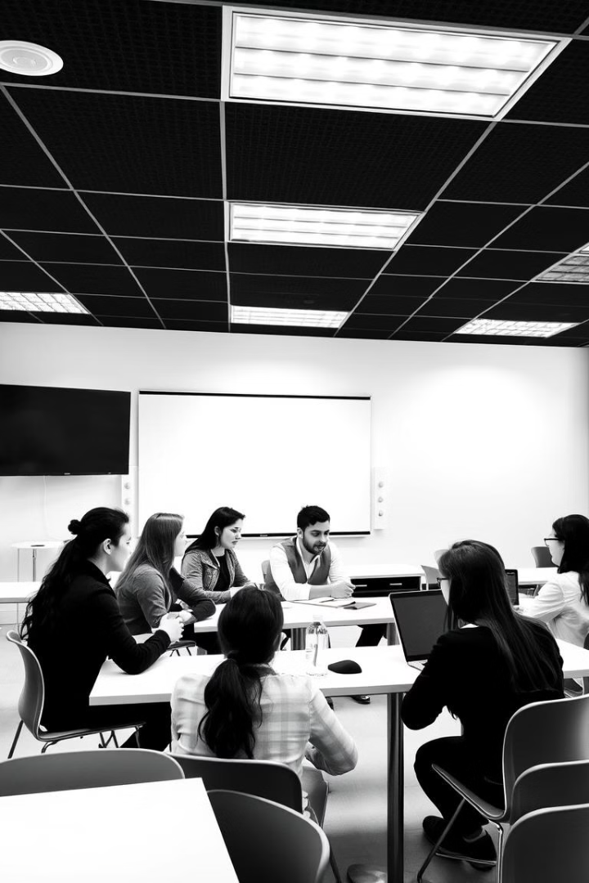
Individual yondashuv (Blended Learning) uslubining afzalliklari
1
Shaxsiylashtirish
Har bir o‘quvchining ehtiyojlariga mos keladigan o‘quv jarayonini taqdim qilish.
2
Moslashuvchanlik
O‘quvchilarga o‘ziga mos keladigan vaqtda va joyda o‘rganish imkoniyatini berish.
3
Samaradorlik
O‘quv jarayonini optimallashtirish va o‘rganish natijalarini yaxshilash.

Slide 9




Differensial ta’lim va individual yondashuv (Blended Learning) o‘quvchi o‘zlashtiruvini oshirishda
1
Motivatsiya
Qiziqish
2
Turli xil o‘quv usullari.
o‘zlashtirish
3
o‘quvchilarga mos keladigan o‘quv materialini tanlash.
Natijalar
4
o‘rganishni yaxshilash.

Slide 10





Differensial ta’lim va individual yondashuv (Blended Learning) o‘qituvchiga qo‘yiladigan talablar
O‘quvchilarni tushunish
Har bir o‘quvchining individual xususiyatlarini, qobiliyatlarini, bilim darajasini va ehtiyojlarini tushunish.
O‘qitish usullarini moslashtirish
O‘qitish usullarini o‘quvchilarning ehtiyojlariga moslashtirish.
O‘quv materiallarini tanlash
O‘quvchilarning qobiliyatlari va bilim darajalariga mos keladigan o‘quv materiallarini tanlash.
Baholash
O‘quvchilarning o‘rganish natijalarini samarali baholash.

Slide 11
Differensial ta’lim va individual yondashuv (Blended Learning) o‘quv-metodikasini ishlab chiqish
Rejalashtirish
1
O‘quv maqsadlari va natijalarini aniqlash.
O‘quv materiallarini tanlash
2
O‘quvchilarning ehtiyojlariga mos keladigan o‘quv materiallarini tanlash.
O‘qitish usullarini tanlash
3
O‘quvchilarning qobiliyatlari va bilim darajalariga mos keladigan o‘qitish usullarini tanlash.
Baholash
4
O‘quvchilarning o‘rganish natijalarini samarali baholash.

Slide 12

Differensial ta’lim va individual yondashuv (Blended Learning) ta’lim samaradorligini oshirish
1
O‘zlashtirish
Motivatsiya
2
O‘quvchilarning o‘rganishga bo‘lgan qiziqishini va motivatsiyasini oshirish.
O‘quvchilarning o‘quv materiallarini o‘zlashtirishlarini yaxshilash.
3
Natijalar
O‘quvchilarning bilim darajalarini va o‘rganish natijalarini yaxshilash.

Slide 13
1-guruh uchun topshiriq. Differensial yondashuvni qo‘llashda guruhli va individual ish shakllarini qanday birlashtirish mumkin?
Har bir o‘quvchiga bilim darajasiga mos ravishda topshiriq bering.
Oddiy daraja: Kimyoviy elementlarning atom massalarini topish.
O‘rta daraja: Kimyoviy reaktsiyalar tenglamasini muvozanatlash.
Yuqori daraja: Kimyoviy reaksiyalarni energetik tahlil qilish.
Natijalarni sinfda muhokama qiling va har bir o‘quvchining yutuqlarini alohida e‘tirof eting.
2-guruh uchun topshiriq. Guruhli ish shakllarida kuchli va zaif o‘quvchilar o‘rtasida qanday hamkorlikni tashkil etish mumkin?
Guruh ishlari: O‘quvchilarni uchta guruhga ajrating: kuchli, o‘rta va qo‘shimcha yordamga muhtoj. Har bir guruhga kimyoviy bog‘lanish turlarini o‘rganish bo‘yicha topshiriq bering (masalan, ion va kovalent bog‘lanishlar haqida taqdimot tayyorlash). Guruh ishi natijalarini taqdim qilish orqali o‘quvchilarning bilimlarini baholang.
3-guruh uchun topshiriq. Differensial yondashuvda sinfdagi ishni tashkil qilish uchun qanday resurslar zarur?
O‘quvchilarga laboratoriyada kimyoviy moddalarning xossalarini o‘rganish bo‘yicha topshiriq bering.
Guruh ishi: Murakkab tajribalarni bajarish (masalan, kislota va asosning o‘zaro ta‘siri natijasida hosil bo‘ladigan tuzlarni tahlil qilish).
Individual ish: Moddaning fizik xossalarini kuzatish va natijalarni yozib olish.
4-guruh uchun topshiriq. Sinfda turli xil ish shakllarini tashkil qilish orqali o‘quvchilarning kimyo faniga bo‘lgan qiziqishini qanday oshirish mumkin?
Ijodiy loyiha:Guruhlar uchun loyiha mavzulari:
“Kimyoviy moddalar va ularning atrof-muhitga ta‘siri.”
“Hayotimizda kimyoviy reaksiya.”
Har bir loyiha uchun guruhlar o‘zaro taqsimlangan vazifalarni bajarib, yakuniy hisobotni taqdim eting.

Slide 14

“Plyus, minus, qiziqarli”
“−” | “+” | “qiziqarli”

Slide 15
Xulosa
Differensial ta’lim va individual yondashuv ta’lim jarayonini moslashuvchan, samarali va o‘quvchilar ehtiyojlariga mos qilib tashkil etish imkonini beradi. Bu yondashuv o‘quvchilarning individual qobiliyatlarini rivojlantirishga, ularga moslashtirilgan ta’lim sharoitlarini yaratishga va XXI asr talablari asosida ta’lim samaradorligini oshirishga xizmat qiladi.

